Slide 1

6. Souffrir avec Christ

Slide 2

“C'est là ce qui fait votre joie, quoique maintenant, puisqu'il le faut, vous soyez attristés pour un peu de temps par diverses épreuves" 1Pi 1 : 6
"D'ailleurs, quand vous souffririez pour la justice, vous seriez heureux." 1Pi 3 :14
"Bien-aimés, ne soyez pas surpris, comme d'une chose étrange qui vous arrive, de la fournaise qui est au milieu de vous pour vous éprouver. Réjouissez-vous, au contraire, de la part que vous avez aux souffrances de Christ, afin que vous soyez aussi dans la joie et dans l'allégresse lorsque sa gloire apparaîtra. Si vous êtes outragés pour le nom de Christ, vous êtes heureux, parce que l'Esprit de gloire, l'Esprit de Dieu, repose sur vous." 1Pi 4 : 12 à 14

Slide 3

1. N'est-ce pas scandaleux d'associer la joie, l'allégresse, le bonheur à la notion de souffrance, d'épreuve, d'outrage ?
2. Oseriez-vous consoler quelqu'un qui est dans l'épreuve en lui tenant de tel propos ?
3. Ne retrouve-t-on pas ici le paradoxe du sermon sur la montagne de Jésus quand il annonce "bienheureux ceux qui pleurent, qui sont persécutés, qui sont outragés ... " ?

Slide 4

Réjouissez-vous plutôt et soyez à toujours dans l'allégresse, A cause de ce que je vais créer; Car je vais créer Jérusalem pour l'allégresse, Et son peuple pour la joie. Je ferai de Jérusalem mon allégresse, Et de mon peuple ma joie; On n'y entendra plus Le bruit des pleurs et le bruit des cris.… Es 65 : 18-19
Il essuiera toute larme de leurs yeux, et la mort ne sera plus, et il n'y aura plus ni deuil, ni cri, ni douleur, car les premières choses ont disparu. Ap 21 : 4

Slide 5
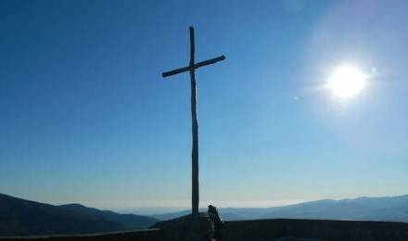
C'est lui qui, dans les jours de sa chair, ayant présenté avec de grands cris et avec larmes des prières et des supplications … a appris, bien qu'il fût Fils, l'obéissance par les choses qu'il a souffertes. Heb 5 : 7 - 8

Slide 6
La souffrance physique est parfois difficile à supporter, mais la souffrance morale de se sentir rejeté est plus pénible encore. D'accord ? Pas d'accord ? Partagez des exemples vécus.
Quand on regarde la vie de Jésus, à quel genre de
souffrance a-t-il été le plus souvent confronté ? Donnez des exemples.

Slide 7

Faire des diverses épreuves que nous vivons des occasions de grandir dans la foi ( l'épreuve de votre foi plus précieuse que l'or ...), des moyens de témoigner de notre attachement à Christ ( soyez prêts à vous défendre avec douceur et respect devant quiconque vous demande raison de l'espérance qui est en vous), et des appels à participer à la souffrance de Christ pour la réalisation de la Bonne Nouvelle ( Réjouissez-vous de la part que vous avez aux souffrances de Christ ...)

Slide 8

Ainsi donc, Christ ayant souffert dans la chair, vous aussi armez-vous de la même pensée. Car celui qui a souffert dans la chair en a fini avec le péché, afin de vivre, non plus selon les convoitises des hommes, mais selon la volonté de Dieu, pendant le temps qui lui reste à vivre dans la chair. 1Pi 4 : 1-2

Slide 9
Quelles sont les difficultés que j'ai rencontrées à cause de ma foi ? En quoi ont-elles été pour moi une occasion de grandir ?
M'est-il arrivé d'être critiqué ou rejeté à cause de ma foi ? Ma réaction a-t-elle été un témoignage de mon attachement à Dieu?
Comment se défendre avec douceur et respect face
aux interrogations de ceux qui nous entourent ?
En quoi les difficultés propres à notre alliance avec
Dieu peuvent-elles aider à la réalisation de la bonne nouvelle ?
Comment comprendre cette affirmation : "réjouissez-
vous d'avoir part aux souffrances de Christ" ?

Slide 10

« Si tout en faisant le bien, vous supportez la souffrance, c’est une grâce de Dieu. C’est à cela en effet que vous avez été appelés, parce que Christ lui aussi a souffert pour vous et vous a laissé un exemple » Pi : 2.21

Slide 11
1. Dieu a-t-il besoin de nos souffrances pour nous aimer ? Avait-il besoin des souffrances de Jésus pour nous pardonner ?
2. L'épreuve de la croix vient-elle de Dieu ou des hommes ? Qu'est-ce qui lui donne sa valeur; la souffrance d'un innocent à la place du pécheur ou la persévérance dans l'épreuve et la foi inébranlable que Jésus continue à manifester envers son Père ? Qu'est-ce que cela nous apprend sur l'attitude à avoir face à nos propres souffrances ?
3. Comment peut-on accompagner concrètement ceux qui souffrent pour leur foi ?

Slide 12
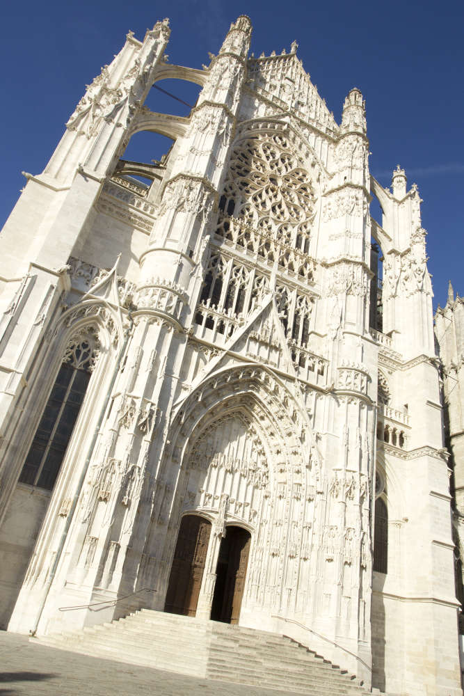
Trois hommes travaillaient dur dans une carrière de pierres. Quand on leur demandait ce qu’ils faisaient, le premier répondait en râlant : « Je m’éreinte à bosser pour un salaire de misère; c’est une vraie galère ». Le deuxième répondait avec beaucoup de dignité : « Je travaille dur pour nourrir ma famille; pour moi, c’est cela qui compte ! » Le troisième répondait avec des yeux pétillants de lumière : « Vous savez…je participe à la construction d’une cathédrale ! ».

